Slide 1


Slide 2
Fondi Strutturali Europei- Programma Operativo Nazionale
"Per la scuola, competenze e ambienti per l'apprendimento" 2014-2020.
Avviso pubblico prot. 10862 del 16/09/2016 "Progetti di inclusione sociale e lotta al disagio nonché per garantire l'apertura delle scuole oltre l'orario scolastico soprattutto nelle aree a rischio e in quelle periferiche".
Asse I - Istruzione - Fondo Sociale Europeo (FSE). Obiettivo specifico 10.1.
Riduzione del fallimento formativo precoce e della dispersione scolastica e formativa. Azione 10.1.1 Interventi di sostegno agli studenti caratterizzati da particolari fragilità.
Codice: 10.1.1A-FSEPON-CA-2017-480 " A dimensione studente"

Slide 3
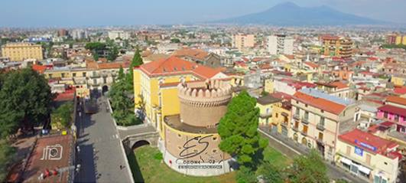
Angri: bellezze artistiche da ‘’favola’’

Slide 4
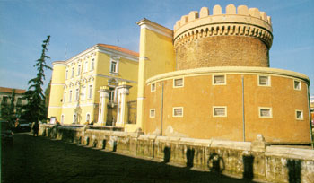
Il castello di Angri è situato in un'ottima posizione strategica che domina tutta la Valle del Sarno.
Nel XV secolo il castello fu posto sotto assedio e preso da Braccio di Montone, che a sua volta fu costretto a difenderlo contro Alfonso d'Aragona, in guerra con Giovannello Zurlo suo feudatario.
Successivamente il castello fu concesso al marchese Del Vasto Alfonso d'Avalos d'Aquino, che in quel periodo vi ospitò Carlo V, ed infine passò ai Carafa.
Nel 1612 i Doria, potente famiglia nobile di Genova acquistò il feudo di Angri, venendo in possesso di grandi latifondi nell'agro-nocerino, di case coloniche, di palazzi e del castello di Angri di cui oggi conserva il nome.
Di notevole interesse il monumentale scalone, la sala affrescata, la cella e, all'esterno, la torre, il fossato e il ponte levatoio. Ristrutturato tra il XVIII e XIX secolo, oggi è sede del Municipio di Angri, mentre il giardino è adibito a villa comunale
Il castello Doria

Slide 5
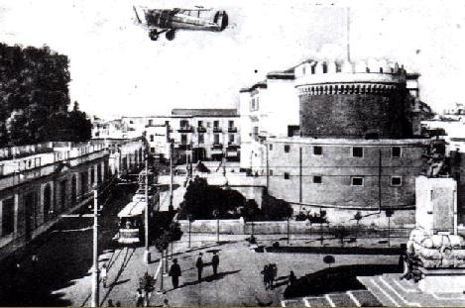
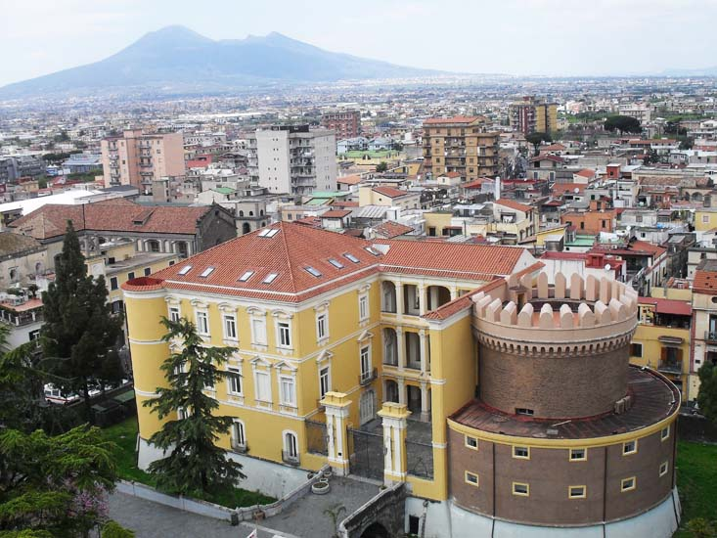
Castello Doria
ieri
oggi

Slide 6
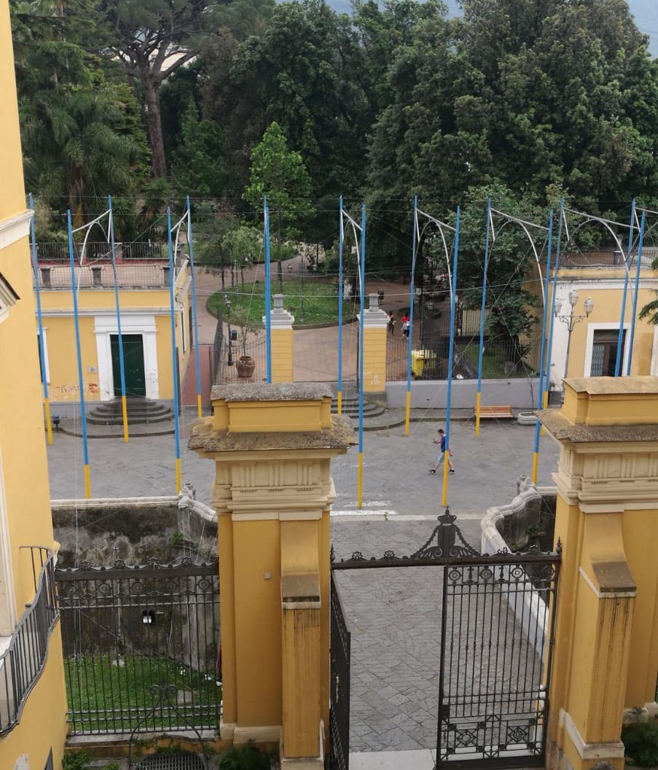
Come d’accordo la sera prima del matrimonio Giulia e Alessandro si incontrano all’interno delle celle sotterranee e fuggono attraverso l’uscita segreta che li porta nel giardino e poi via per sempre.

Slide 7
In una delle tanti notti Alessandro e Giulia si ritrovano nel loro posto segreto.
Giulia, figlia di nobile famiglia buona e amorevole con tutti, data la situazione instabile della famiglia deve sposare Andrea, uomo autorevole, di famiglia potente, nobile e conosciuta.
È innamorata, però, di Alessandro, figlio di un negoziante, che lavora per la sua famiglia e che lei conosce sin da piccola.
Gli innamorati tentano di scappare; Andrea e la famiglia di Giulia si accorgono della sua assenza e iniziano a cercarla, ma non riescono ad allontanarsi che già Andrea e la famiglia di Giulia li ritrovano.
Massimiliano, il padre di Giulia, è molto deluso e decide di rinchiudere il ragazzo nelle celle sotterranee e Giulia nella sua stanza fino al matrimonio con Andrea.
Giulia molto furba, aiutata dalla sua balia esce ogni notte dalla sua stanza per incontrare Alessandro.
Le giornate passano veloci, il giorno del matrimonio con Andrea si fa sempre più vicino e i due innamorati escogitano un piano per scappare sempre aiutati dai servitori, affezionati a questa storia d’amore. Come d’accordo la sera prima del matrimonio Giulia e Alessandro si incontrano all’interno delle celle sotterranee e fuggono attraverso l’uscita segreta.
Il giorno seguente il padre entra in camera di sua figlia prima che si prepari per il matrimonio, però non la trova e ordina i suoi servitori di cercarla per il castello.
Nessuno li riesce a trovare poiché loro sono partiti, sotto mentite spoglie.
PIACENTE SABRINA, APICELLA FABIOLA, MARRAZZO ROSA.

